Slide 1
纲要下知识框架
世界近代史：西方通过殖民征服，逐步把世界联结为一个整体。到19世纪末，终于形成了世界资本主义经济体系，世界各地均被纳入该体系之中。
世界古代史：人类各地基本处在相互隔绝和孤立分散状态，但也通过战争、贸易等途径建立了初步的联系。
世界现代史：人类社会遭受前所未有的战争浩劫和取得空前发展的世纪。
第一单元
1-2课
第二单元
3-5课
第三-七单元
6-14课
第七-九单元
15-23课
世界上古史
世界中古史
世界近代史
世界现代史
476
西罗马
帝国灭亡
1500前后
新航路
开辟
1917
十月革命

Slide 2
单元思路：第一单元 古代文明的产生与发展
古代文明的产生
古代文明的多元特征
古代文明的产生
古代文明的产生
与早期发展
古代文明的产生与发展
古代文明的扩展
古代文明的扩展
古代世界的帝国
文明的交流
古代世界的帝国
与文明的交流
帝国与
文明交流

Slide 3
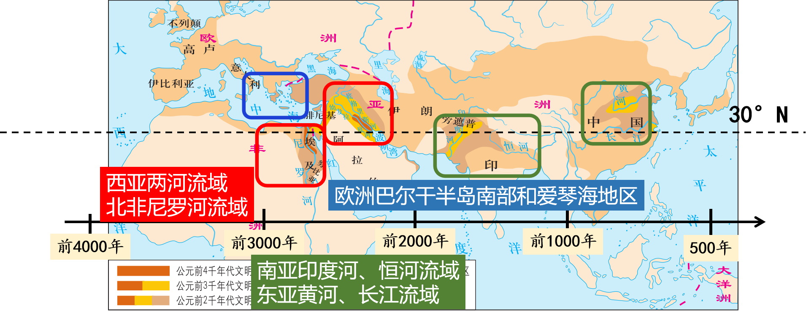
单元要点：第一单元 古代文明的产生与发展
1.文明产生的前提和标志是什么？
2.古代文明的特征是什么？
3.有哪些古代文明？
4.这些古代文明在政治制度上分别有什么内容？
P2-3 农业和畜牧业产生；私有制和剥削、国家、文字
P3 基本独立发展，多元特征
P3-6 两河流域古巴比伦；埃及；古代印度；古代希腊
大河文明
政治：君主专制、中央集权；经济：农业发达
海洋文明
政治：民主政治；经济：工商业发达

Slide 4
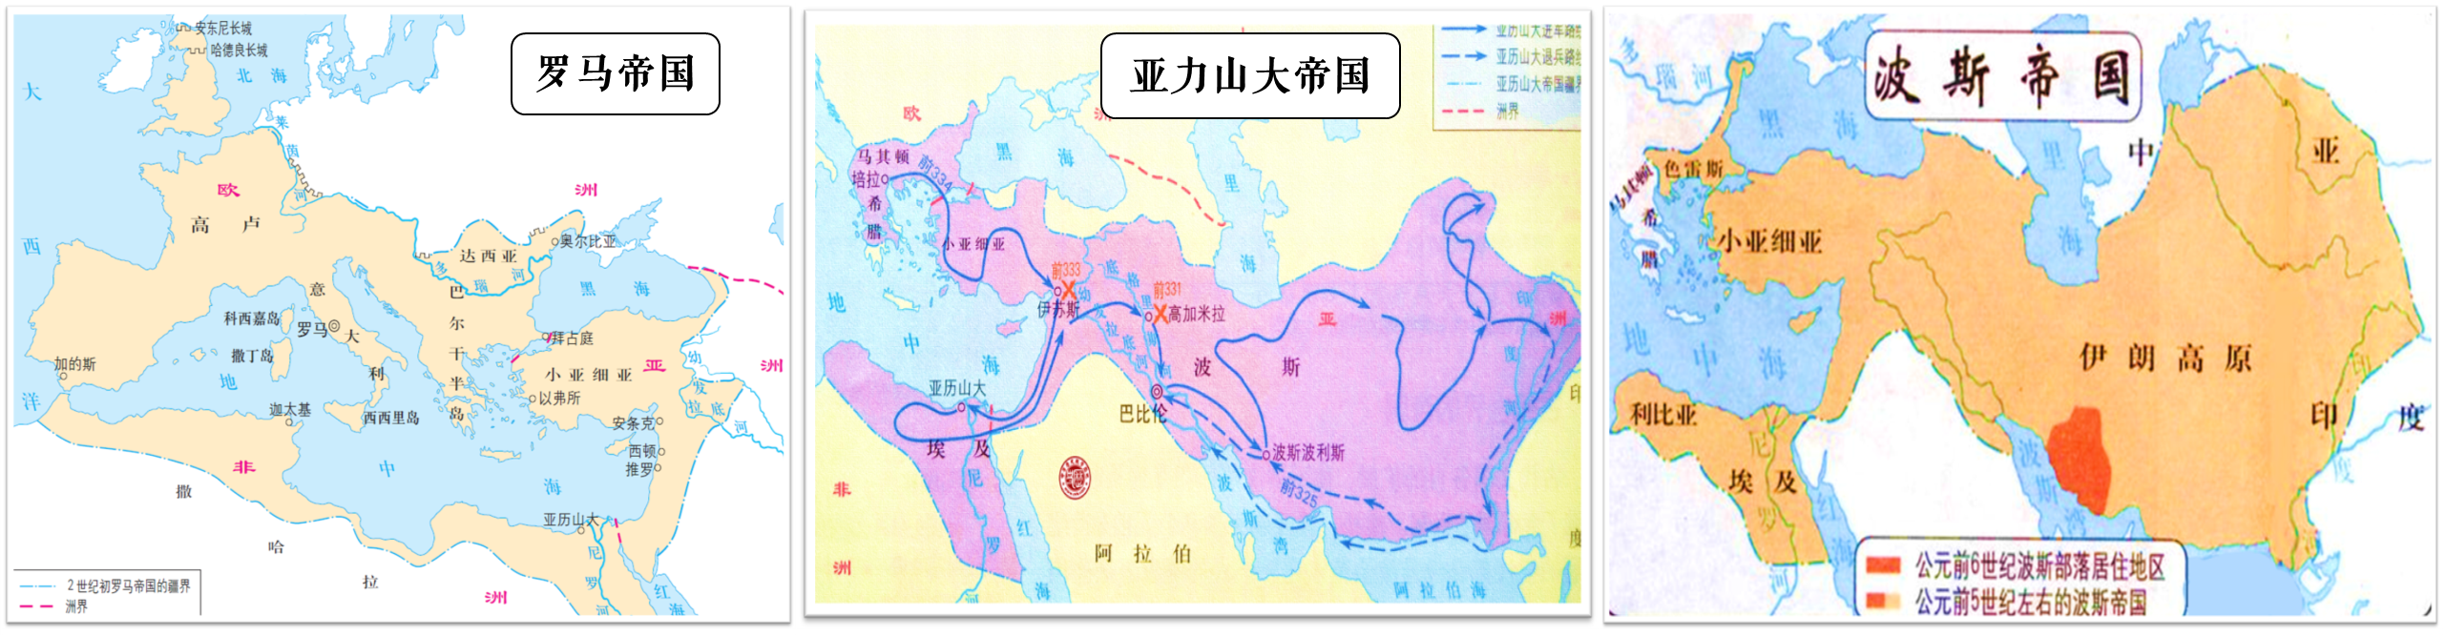
单元要点：第一单元 古代文明的产生与发展
5.文明扩展的形式有哪些？
6.古代有哪些帝国？它们在制度上分别有什么内容？
7.文明交流有什么表现？
P8-9 武力征服、移民（殖民）
P9-11 注意制度区分
P12 艺术、技术、字母文化、丝绸之路
地中海成为内海
地跨欧亚非

Slide 5
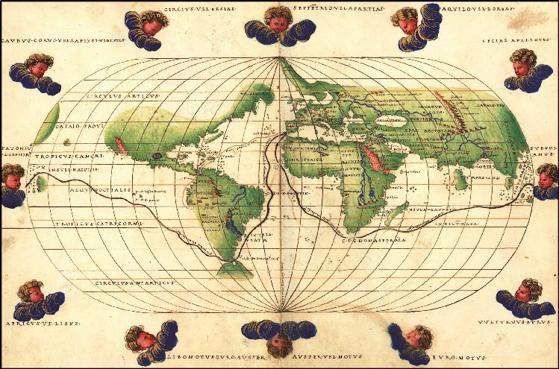

单元思路：第二单元 中古时期的世界
中国南北朝
中国明朝
中世纪（中古时期）：中世纪（Middle Ages）
5世纪
15世纪
时
公元476年
西罗马灭亡
东罗马（拜占庭）
帝国继续发展
公元1453年
东罗马（拜占庭）
帝国灭亡
西罗马灭亡
中古时期的欧洲
文艺复兴
空
中古时期的亚洲
古代美洲与非洲

Slide 6
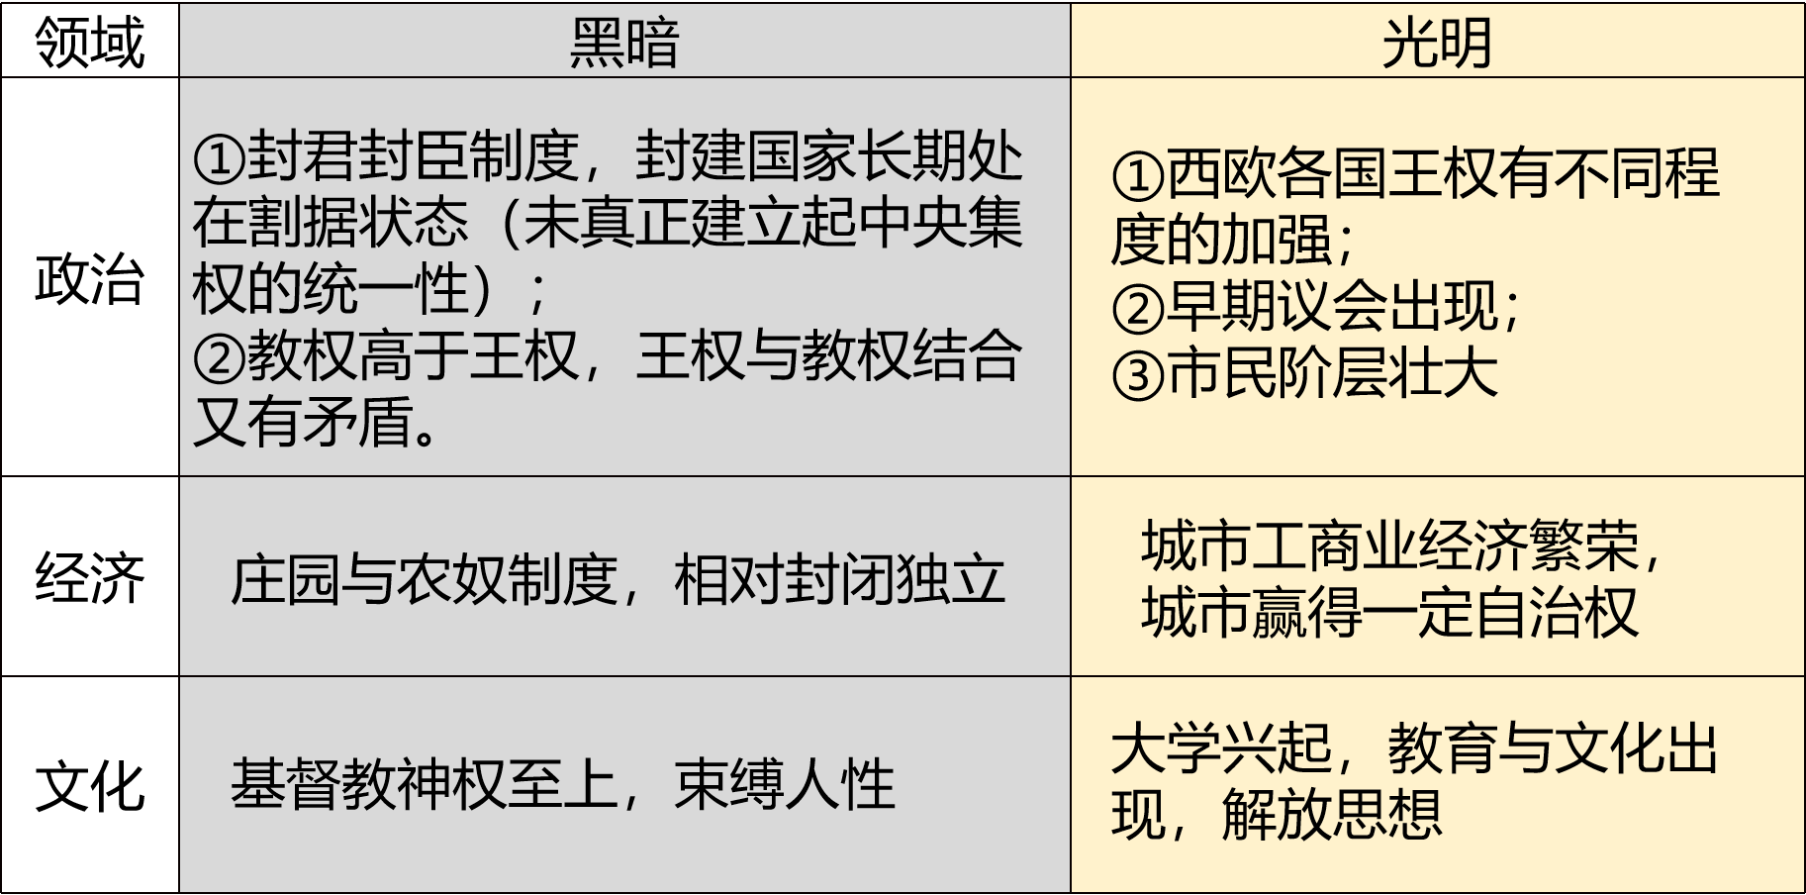
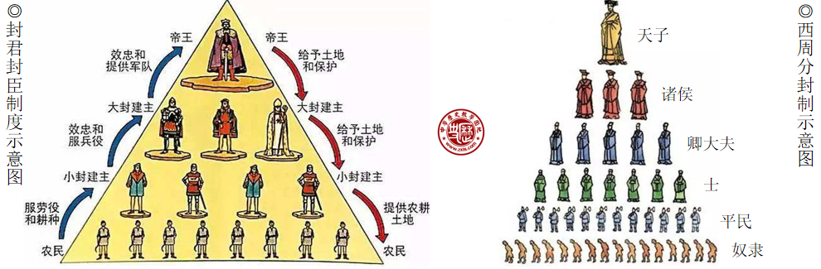
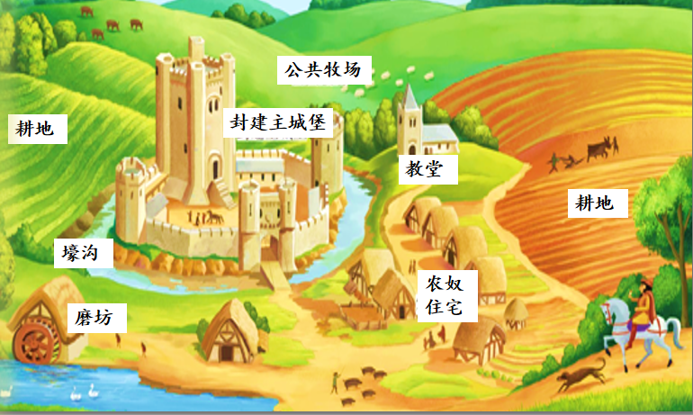
单元要点：第二单元 中古时期的世界
1.中世纪的起止时间是什么时候？
2.中世纪的欧洲在政治、经济、思想上有什么表现？
5-15C
P15-17

Slide 7
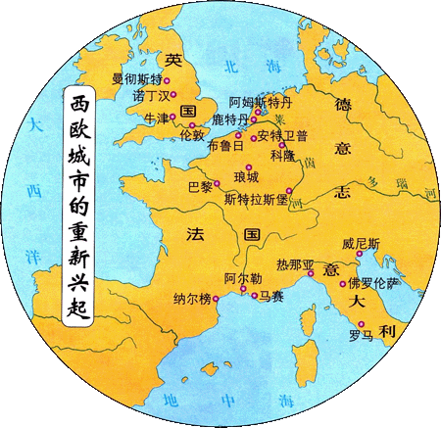
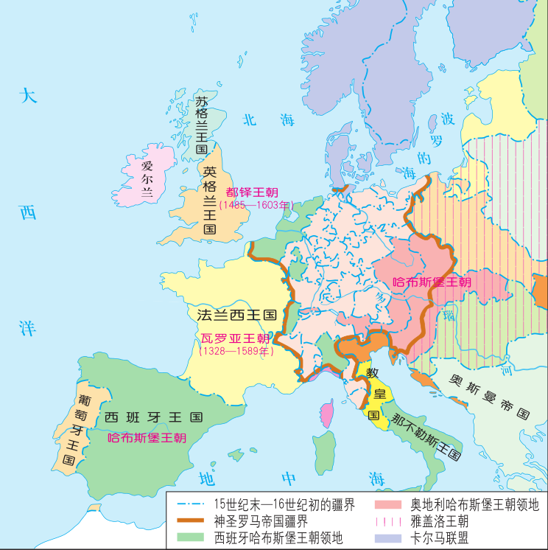
单元要点：第二单元 中古时期的世界
3.中世纪欧洲有哪些新变化？（变化发生的时间、表现、影响）
P16-17
15世纪晚期
10-11世纪

Slide 8
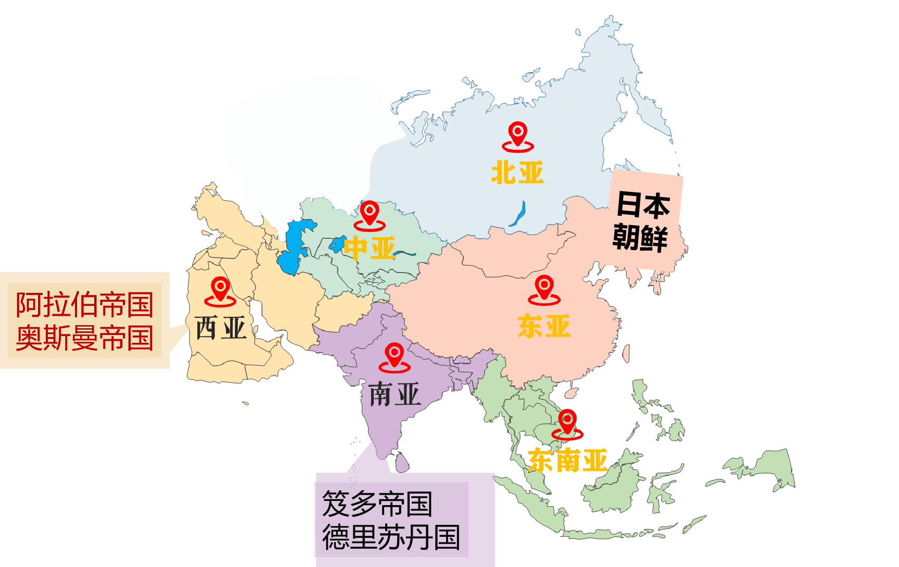
单元要点：第二单元 中古时期的世界
P22-26
4.中世纪的西亚、东亚、南亚有哪些国家？它们在制度、宗教上分别有什么内容？
东西方文明的使者西亚
中华文化
因子
东亚
多宗教
并存
南亚

Slide 9
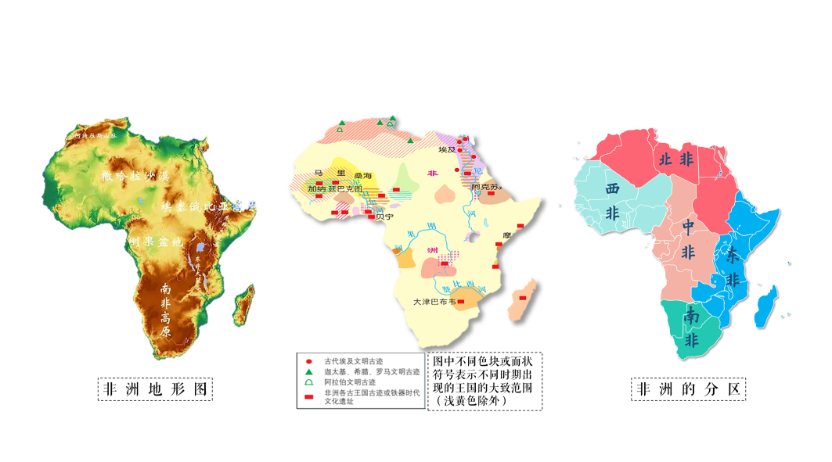
单元要点：第二单元
东非：桑给巴尔、蒙巴萨、摩加迪沙等城市国家
班图人
阿克苏姆王国
兴起、鼎盛
南非：津巴布韦
西非：加纳
马里
桑海
公元前后
4C
8C
10C
12C
13C
14C
15C

Slide 10
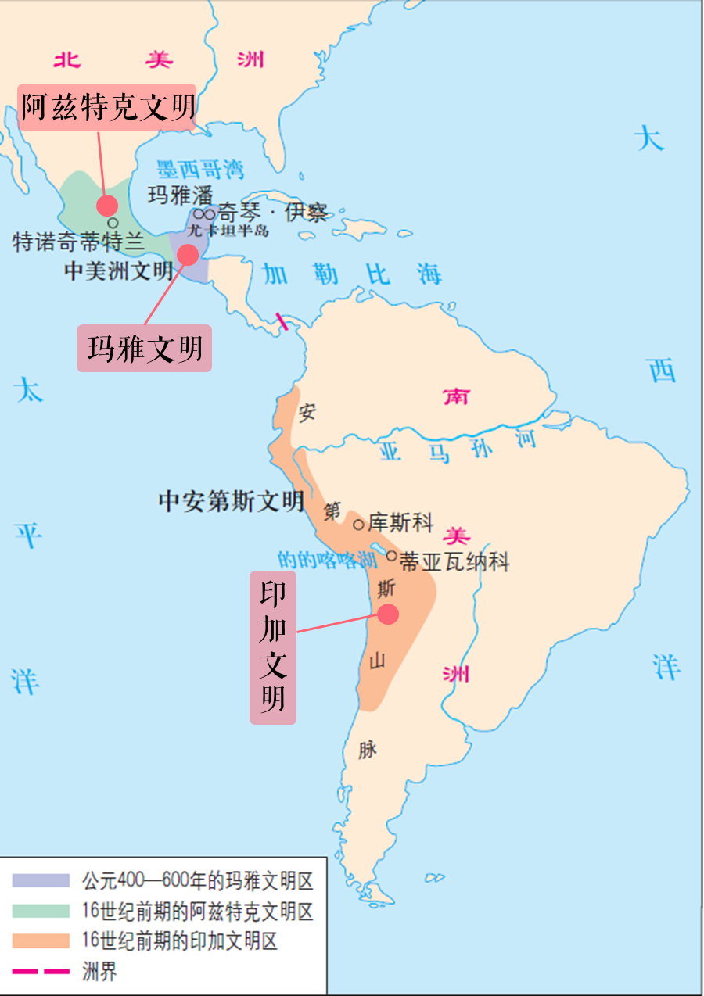
单元要点：第二单元 中古时期的世界
5.古代的非洲、美洲分别有什么文明/国家？它们分别有什么文化成就？
P27-31
4C
8C
10C
12C
13C
14C
15C
16C
美洲玛雅文明（BC1500-AD1697）
美洲印加文明
美洲阿兹特克文明

Slide 11
单元思路：第三单元 走向整体的世界
动因与条件
过程
影响
新航路开辟
15-16世纪
西欧：早期殖民掠夺
美洲、非洲、亚洲：受到冲击
世界：人口迁移和物种交流
从分散走向整体

Slide 12
单元要点：第三单元 走向整体的世界
P34-37
1.全球航路开辟的动因和条件是什么？有哪些航路？
历史传统
经济根源
社会根源
商业危机
思想因素 | 鼓励冒险精神
宗教因素 | 传播 。
13世纪起，伊比利亚半岛居民尝试从大西洋的岛屿获取资源
根本原因
商品经济的发展与资本主义萌芽的出现
《马克·波罗行纪》诱导人们到东方寻金
直接原因
奥斯曼帝国威胁东西方陆路贸易通道的安全
人文主义
基督教
主观条件 | 西班牙、葡萄牙王室的支持；
 | 航海家的探险精神以及经验的积累
客观条件 | 技术和 技术提高；
 | 知识日益丰富
造船
航海
地理

Slide 13
单元要点：第三单元 走向整体的世界
P34-37
1.全球航路开辟的动因和条件是什么？有哪些航路？
俄罗斯人 北太平洋→北冰洋
哈德逊 荷 北冰洋→亚洲
巴伦支 荷→北冰洋
卡蒂埃 法→拉布拉多半岛
哥伦布（意）1492 西
欧洲—美洲
卡伯特 英→纽芬兰岛
迪亚士（葡）1487-1488 葡
好望角（非洲东海岸）
北大西洋
西欧←亚洲←美洲←
→非洲 →印度（东方）
西
欧洲
东
麦哲伦（葡）1519 西
环球航行
达伽马（葡）1497-1498 葡
好望角——印度
南半球
德雷克 英→合恩角（美洲南端）
塔斯曼 荷→环航澳大利亚

Slide 14
单元要点：第三单元 走向整体的世界
2.人口迁移、物种交换、疾病传播的表现和影响是什么？
P39-40 宏观、 积极、消极
人口迁移：
族群混合，新民族诞生
全球联系的
初步建立
物种交换：
丰富了食物种类，优化了饮食结构
疾病传播：
造成美洲大洋洲人口大量死亡
商品流动：
印度洋、大西洋、太平洋贸易

Slide 15
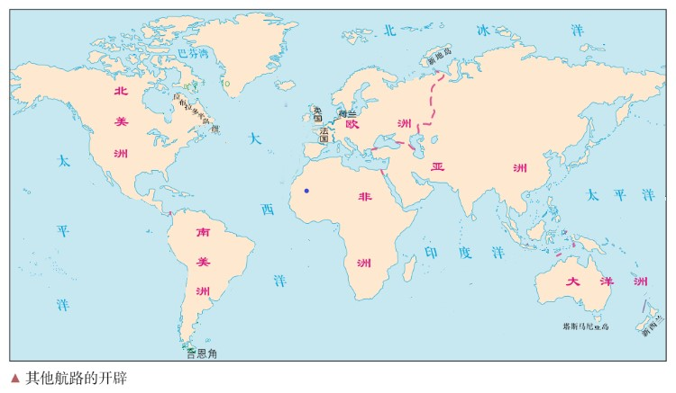
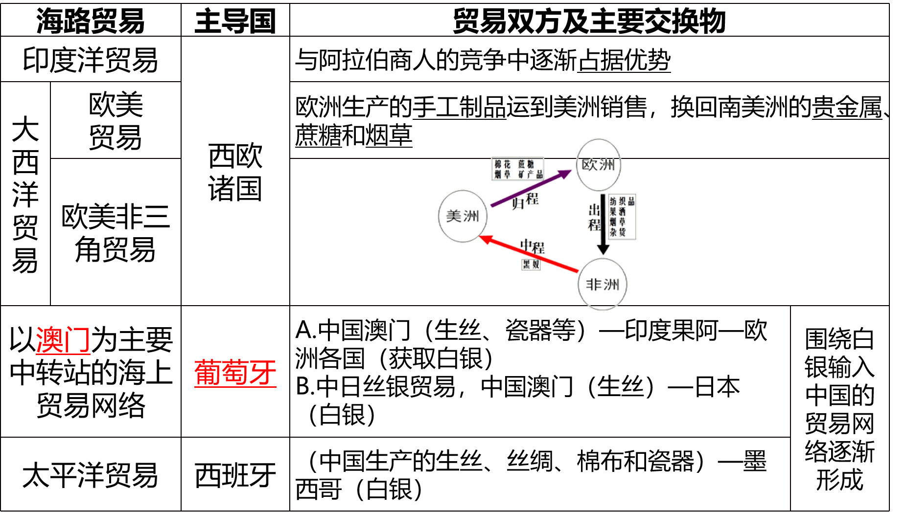
单元要点：第三单元 走向整体的世界
2.人口迁移、物种交换、疾病传播的表现和影响是什么？
3.有哪些海路贸易网络？
P39-40 宏观、 积极、消极
P40-41

Slide 16
单元要点：第三单元 走向整体的世界
4.早期殖民扩张的影响是什么？
P42-43
美洲
迫入世界：传统社会遭到灭顶之灾
客观上加强了与世界联系
非洲
A.商品种类与流通量
B.股份公司与证券交易
商业
革命
社会转型：资本主义加速发展，封建制度濒于解体
C.贸易中心
早期殖民扩张
欧洲
D商业强国崛起
价格
革命
机遇挑战：白银大量流入刺激经济发展；部分地区开始遭到殖民侵略
亚洲
亚洲
（1）世界日益连成一个整体
（2）以欧美为主导的世界格局逐渐形成
世界
横向：分散→整体；纵向：封建制度濒于解体;资本主义发展

Slide 17
单元思路：第四单元 资本主义制度的确立
以生产资料私有制为基础的社会制度
思想解放运动
14世纪
16世纪
17世纪
18世纪
文艺复兴
先
导
宗教改革
科学革命
启蒙运动
社会变革
扩
展
英国
美国、法国
俄国、日本
意大利、德意志
君主
立宪制
共 和 制
确立
资本主义制度

Slide 18


单元要点：第四单元 资本主义制度的确立
1.按时间先后罗列出欧洲思想解放运动。
2.这些思想解放运动的背景、代表人物和主张、影响分别是什么？
P45-48
14世纪
16世纪
17世纪
18世纪
19世纪
（人文主义，批判教会禁欲）
文艺复兴（14C-17C初）
人应该过怎样的世俗生活？
（因信称义；教随国定
批判教会精神独裁）
宗教改革
人应该过怎样的精神生活？
科学革命
动摇封建统治的精神支柱
思想解放推动科学进步
启蒙运动（17C-18C后半期）
人应该过怎样的政治生活？
（理性主义；全面批判封建专制制度和宗教思想体系

Slide 19
单元要点：第四单元 资本主义制度的确立
3.英国君主立宪制确立的原因是什么？具体的过程是什么？有什么内容？
4.美国1787年宪法的内容是什么？历史意义与局限是什么？
5.法国大革命的背景是什么？经历了什么过程？有何意义和局限性？
P50-51 原因：经济；政治；阶级；思想 君主；议会；内阁
P52 三权分立；联邦制；人民主权
50-51

Slide 20
单元要点：第四单元 资本主义制度的确立
P51
6.资本主义基本制度确立的原因是什么？包括哪些内容？
7.用史实说明19世纪中期资本主义的扩展的情况。
资本主义 经济制度 | 以资本家占有生产资料和雇佣劳动为基础， 实质是资本剥削雇佣劳动的制度。
资本主义 政治制度 (代议制) | 政体形式 |  | (英国为代表)国家元首是世袭的
 |  |  | （美国为代表）国家元首由选举产生
 |  | 大多两党制或多党制 | 代表资产阶级不同利益集团的政党，通过定期选举、轮流执政。体现分权制衡原则。
君主立宪制
共和制
政党制度
P53-54
1861年，俄国沙皇政府进行废除农奴制改革
1868年，日本明治维新，走上资本主义道路
1870年，意大利完成了统一
1871年，普鲁士通过三次王朝战争，统一德意志

Slide 21
单元思路：第五单元 工业革命与马克思主义的诞生
生产力
生产关系
具有劳动能力的人和生产资料相结合而形成的改造自然的能力
人们在物质资料的生产过程中形成的社会关系，是生产方式的社会形式力
劳动力
劳动工具
劳动对象
生产资料的所有制
人们在生产中的地位和交换关系
产品的分配关系和它直接决定的消费关系
思
想
武
器
18世纪中-20世纪初
两次工业革命
变革
阶级关系
资产阶级VS无产阶级

Slide 22
单元要点：第五单元 工业革命与马克思主义的诞生
工业革命
1.两次工业革命的时间是什么？
2.工业革命兴起的条件有哪些？
3.两次工业革命的成就有哪些？（注意区分第一次和第二次的特点）
第一次工业革命
第二次工业革命
18世纪60年代—19世纪中期
19世纪中后期—20世纪初
P57 政治前提；原料；资本；技术；劳动力；市场

Slide 23
单元要点：第五单元 工业革命与马克思主义的诞生
3.两次工业革命的成就有哪些？（注意区分第一次和第二次的特点）
P58-59
比较 角度 | 第一次工业革命 | 第二次工业革命
发明者 身份 | 大都是具有实践经验的工人和技师，科学技术与生产尚未真正结合 | 近代科学理论的指导，科学技术与生产紧密结合
开展范围和规模 | 工业革命从英国开始，并居主导地位，绝大多数发明成果都出自英国，使其成为世界发展的核心“世界工厂” | 几乎在主要资本主义国家同时发生，范围广、规模大、进展更迅速美国与德国最为突出
主要 领域 | 局限于轻工业领域 | 以重工业部门为主体
主要 标志 | 以蒸汽机的发明和应用为标志，人类进入“蒸汽时代” | 以电力技术的广泛应用为标志，人类进入“电气时代”

Slide 24
单元要点：第五单元 工业革命与马克思主义的诞生
4.工业革命的影响是什么？
P59-61
1.生产力的大发展：蒸汽时代→电气时代
2.生产组织与管理方式的重大变革：
手工工场→工厂→
垄断组织产生
3.社会阶级结构的重大变化：工业资产阶级VS工业无产阶级
4.社会生活的巨大变化：
5.社会问题的出现与解决
（1）改变了世界的面貌，使世界各地的联系日益紧密
6.世界
（2）19世纪末20世纪初，资本主义进入垄断阶段，资本主义世界经济体系最终形成。
（3）世界市场最终形成

Slide 25
单元要点：第五单元 工业革命与马克思主义的诞生
5.什么事件表明无产阶级开始作为独立的政治力量登上历史舞台？
6.空想社会主义思想的代表人物有哪些？他们的观点是什么？有何影响？
7.马克思主义诞生的条件是什么？标志是什么？具体内容有哪些？
8.马克思主义诞生有何意义？
9.巴黎公社是什么时候建立？措施和意义是什么？
P63 19世纪30-40年代三大工人运动
P63 圣西门、傅里叶、欧文 “空想”的含义
P62-64 经济、阶级、思想、主观；1848《共产党宣言》发表
P65 理论、实践
P65-66 1871年

Slide 26
单元线索：第六单元 世界殖民体系与亚非拉民族独立运动
资本主义政治体系
资本主义经济体系
资本主义世界体系
拉丁美洲处于
殖民统治之下
亚洲、非洲变为
殖民地或半殖民地
资本主义世界
殖民体系建立
18世纪
19世纪中后期
20世纪初
殖民地半殖民地人民争取民族独立斗争高涨

Slide 27
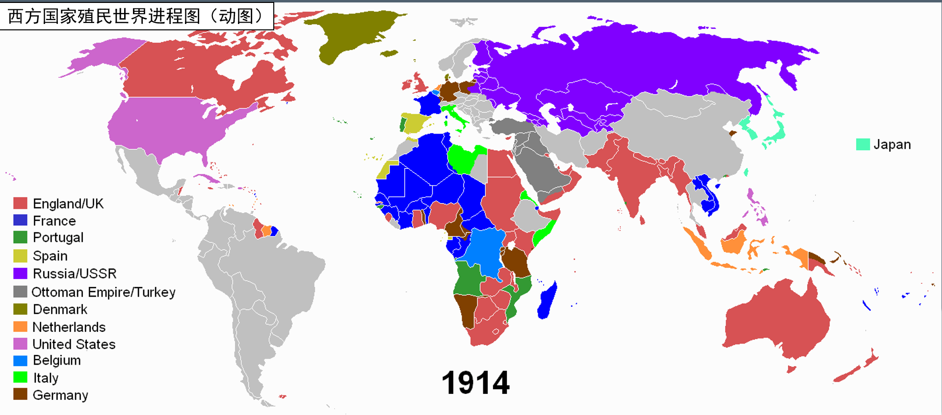
单元要点：第六单元 世界殖民体系与亚非拉民族独立运动
1.世界殖民体系形成的时间？有什么表现和影响？
P73-74
（1）时间：19 世纪末 20 世纪初
（2）表现：①亚洲；②非洲；③拉丁美洲；④世界上大部分人口生活在殖民地或半殖民地
（3）影响：
对殖民者
对世界
对殖民地半殖民地：破坏性、建设性

Slide 28
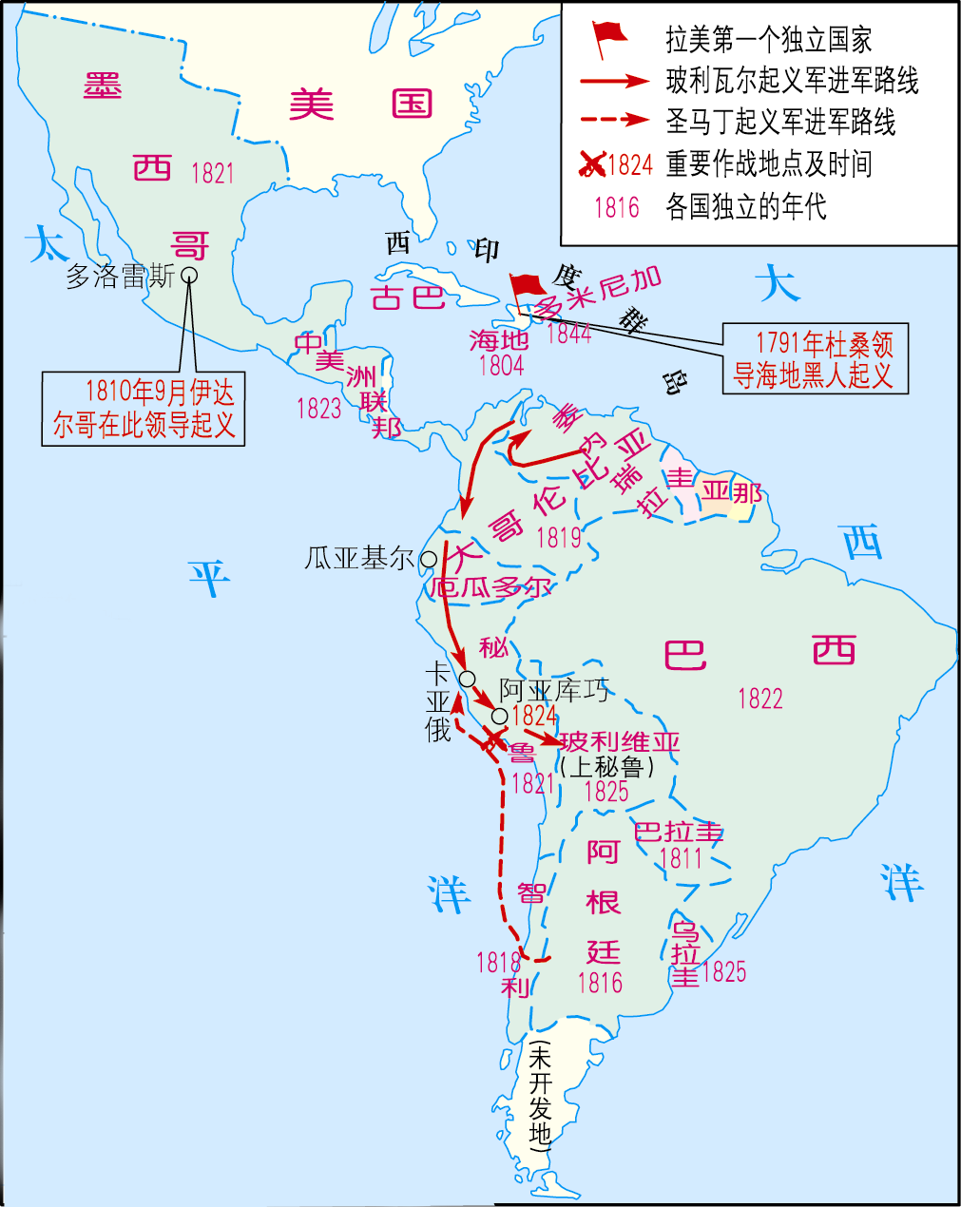
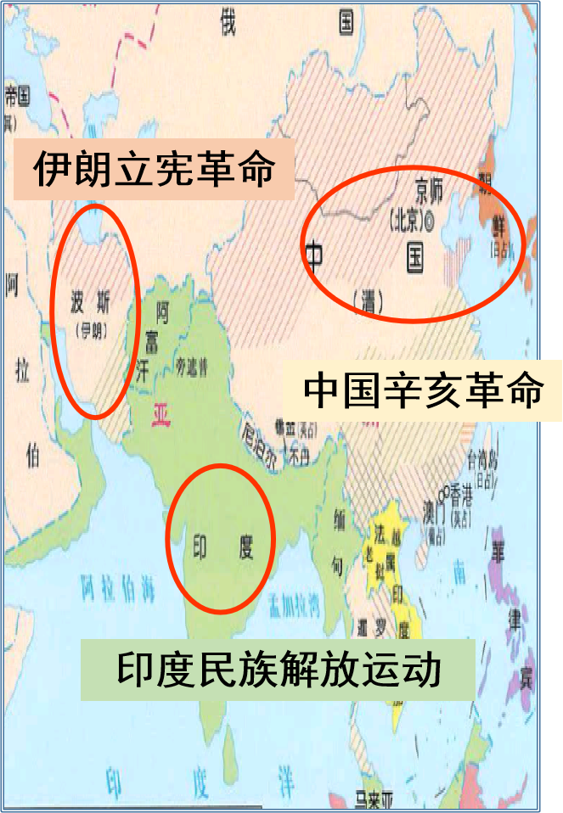
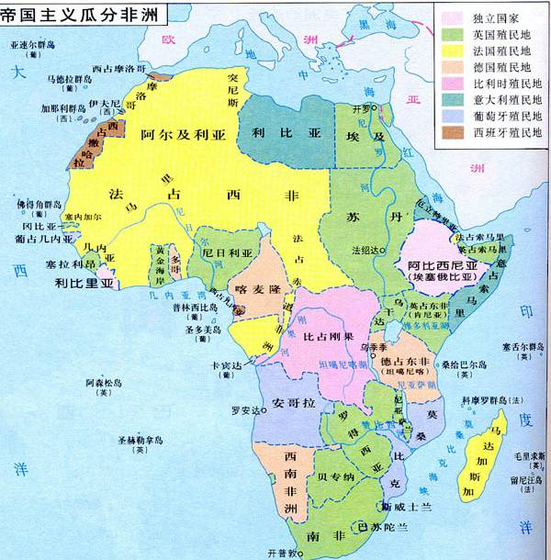
单元要点：第六单元 世界殖民体系与亚非拉民族独立运动
2.门罗主义、金元外交、大棒政策是什么？
3.罗列拉丁美洲、亚洲、非洲抗争的史实。
4.亚非拉民族独立运动的意义是什么？
P76-77 政治渗透、经济侵略、武力干涉
P76-79
P79 对内；对外；对世界

Slide 29
单元线索：第七单元 两次世界大战、十月革命与国际秩序的演变
俄国
十月革命
苏 联 社 会 主 义 建 设 的 实 践 探 索
第二次
世界大战
在亚洲爆发
第二次
世界大战
全面爆发
第二次
世界大战
结束
第一次
世界大战
1914
1918
1937
1938
1945
雅尔塔
体系
凡尔赛-华盛顿体系
冲 击
亚、非、拉美民族民主运动

Slide 30
单元要点：第七单元 两次世界大战、十月革命与国际秩序的演变
1.第一次世界大战的背景是什么？影响是什么？
2.“一战”后的国际秩序包括哪些内容？如何评价？
P82-83 根源：帝国主义列强瓜分世界的争斗；组织；导火线 此消彼长
P85-87
1919年
巴黎和会
凡尔赛——华盛顿体系
1921-1922年
华盛顿会议
工具
国际联盟
缔结《九国公约》
确立了列强在东亚、太平洋的秩序
缔结《凡尔赛条约》
确立了列强在欧洲、非洲、西亚的秩序

Slide 31
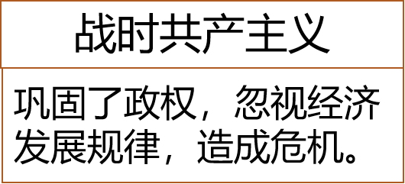
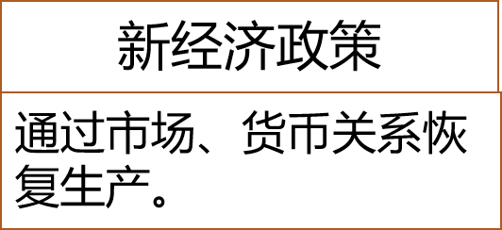
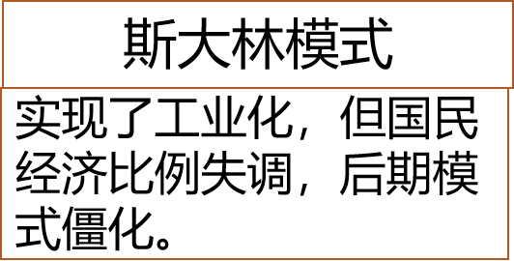
单元要点：第七单元 两次世界大战、十月革命与国际秩序的演变
3.列宁主义产生的背景是什么？有什么内容和意义？
4.十月革命的背景、成果和意义是什么？
5.按时间先后顺序罗列苏联（俄）社会主义建设的三个政策。这些政策分别有什么内容？如何评价这些政策？
6.两次世界大战之间的亚非拉民族民主运动有哪些？有什么特点？
P89-90
P90-91
P91-93
P95-99

Slide 32
单元要点：第七单元 两次世界大战、十月革命与国际秩序的演变
7.第二次世界大战的背景是什么？影响是什么？
8.“二战”后的国际秩序包括哪些内容？如何评价？
P102、105
P104-105

Slide 33
单元线索：
世界格局
两极格局→世界多极化趋势
第八单元
20世纪下半叶
世界的新变化
资本主义：自我调节+矛盾仍在
两种制度
社会主义：巨大成就+艰难曲折
殖民体系
崩溃

Slide 34
单元要点：第八单元 20世纪下半叶世界的新变化
1.冷战的含义是什么？其成因是什么？有哪些表现？有什么特点？
2.多极力量成长有什么表现？
3.二战后资本主义国家有哪些新变化？
4.赫鲁晓夫改革、勃列日涅夫改革、戈尔巴乔夫改革的内容分别是什么？
5.苏联解体的原因是什么？
6.用史实说明“世界殖民体系的崩溃”
7.发展中国家有哪些成就？面临什么挑战？
P108-111
P112
P114-118
P120-122
P122
P126-128
P129

Slide 35
第九单元 当代世界发展的特点与主要趋势
第三、四、五单元
第七单元
第八单元
第九单元
以欧洲为中心的国际格局
美苏为中心
的两极格局
一超多强与
多极化趋势
的继续发展
凡尔赛·华盛顿体系
雅尔塔体系
新航路的开辟
20世纪初
一战
1945年
二战
1955年
北约、华约
1991年
苏联解体
1.世界多极化趋势继续发展有哪些表现？
2.经济全球化的发展历程是什么？
3.区域经济集团化有什么表现？
P133-135
P135
P135-136

